Slide 1
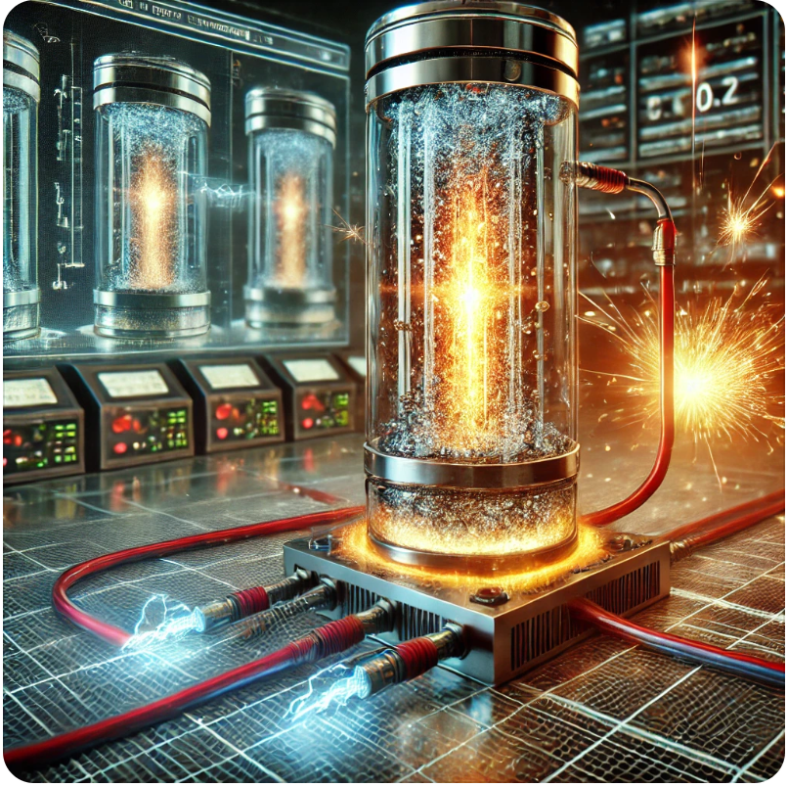

Flash Tube
Notes:
20 years ago I couldn't imagine telling you what I'm going to do

Slide 2
Non dimentichiamo che…….
Notes:
In 2005, if you wanted to consume electricity in Italy you needed large thermoelectric and hydroelectric plants.

Slide 3

1895
Quale sistema elettrico?
Edison - distribuzione della corrente continua
Una rete di piccole centrali DC sotto controllo diretto
il suo sistema poteva coprire solo circa 1–2 km, con la necessità di costruire molte centrali ravvicinate per pochi
Tesla – distribuzione della corrente alternata
Tesla propose un sistema AC più efficiente e trasmissibile, pensato su grandi impianti e lunghe reti.
Notes:
In 2005, if you wanted to consume electricity in Italy you needed large thermoelectric and hydroelectric plants.

Slide 4
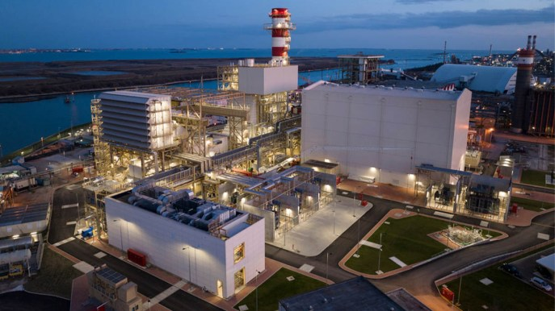
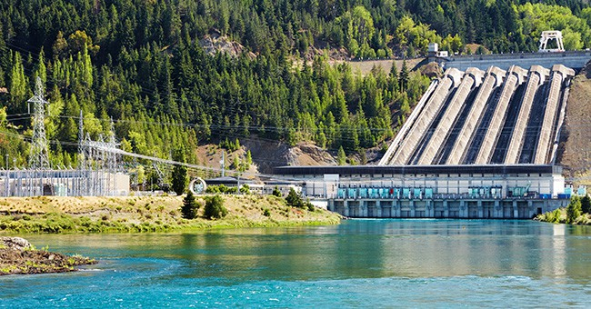
2005
Ha vinto Tesla
il sistema elettrico è stato centralizzato e l’energia è diventata accessibile a tutti
Notes:
In 2005, if you wanted to consume electricity in Italy you needed large thermoelectric and hydroelectric plants.

Slide 5
Sistema elettrico prima del 2009
POWER PLANTS
CAPACITY
MARKET
CONSUMERS
Notes:
36 million consumers purchased electricity from a single market called Capacity Market

Slide 6
Sistema elettrico dopo il 2009
Notes:
In 2009, photovoltaics transformed the consumer into a prosumer creating a new market for the distributed energy resources

Slide 7
Comunità Solari - 2010
430.000 Comunita’ Energetiche Di Fatto In Cui Si Condivide La Vera Energia Verde
Notes:
In 2010 I started building the first energy sharing units, called Solar Communities, to participate in this new market.

Slide 8
Comunità Solari - 2010
30%
70%
Notes:
In 2010 I started building the first energy sharing units, called Solar Communities, to participate in this new market.

Slide 9
Solar Info Community - 2021
SIC è una VPP che aggrega e gestisce più DER attraverso una piattaforma digitale, denominata Comunità Solare, operando come un'unica centrale elettrica per bilanciare domanda e offerta nel Mercato dei Bilanciamento
Notes:
In 2021 I founded Solar Info Community, a benefit enterprise to develop the first national technological platform for energy sharing

Slide 10
Solar Info Community – una start-up
VIRTUAL POWER PLANT
40 DER
1200 KW PV power availability
14 charge stations (308 kW)
133 prosumers
266 consumers
443 kWh storage
2500 requests
Per aumentare la flessibilità del VVP dobbiamo moltiplicare i micro-punti di produzione, stoccaggio e consumo
Notes:
Today, our virtual power plant is constituted by 37 DER and for increasing the flexibility we need to molptiplicate the micro-point of production, storage and consumption.

Slide 11
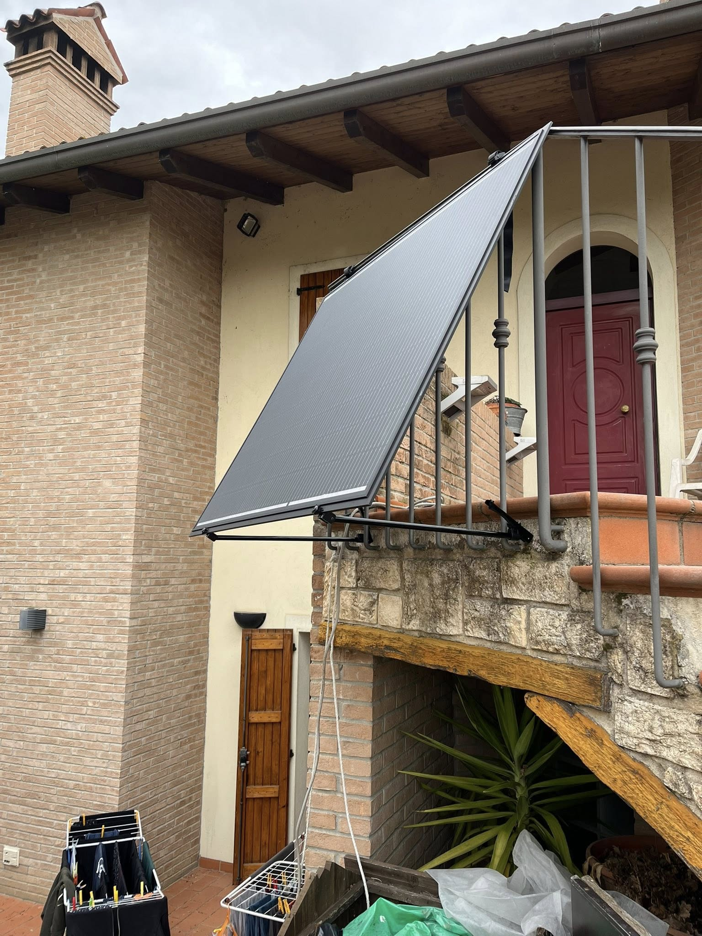
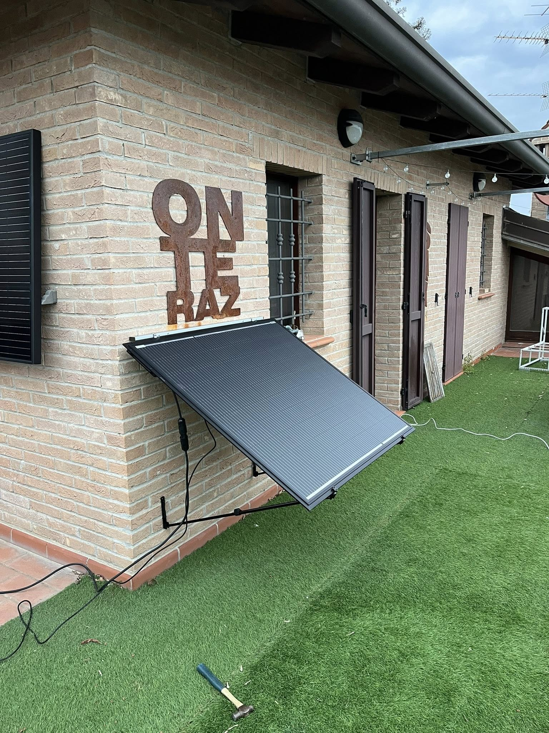
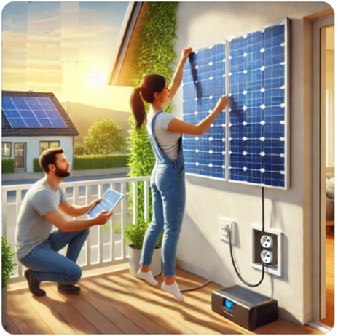

Plug&Play Technology - 2023
Notes:
For this reason, in 2023, SIC introduces low-cost, easy-to-install, and permit-free plug&play photovoltaic systems to supply energy to every home

Slide 12
Plug&Play Market - 2023
In Italia
2023 – 50000-70000 KIT
In Germania
2023 – 230000 KIT
2024 – 500000 KIT
Notes:
Plug&Play market is growing by 25%

Slide 13

Come aumentare la flessibilità?
C’è una fonte di energia smart in ogni famiglia!
600 kWh
400 kg di rifiuto organico ogni anno!

Slide 14
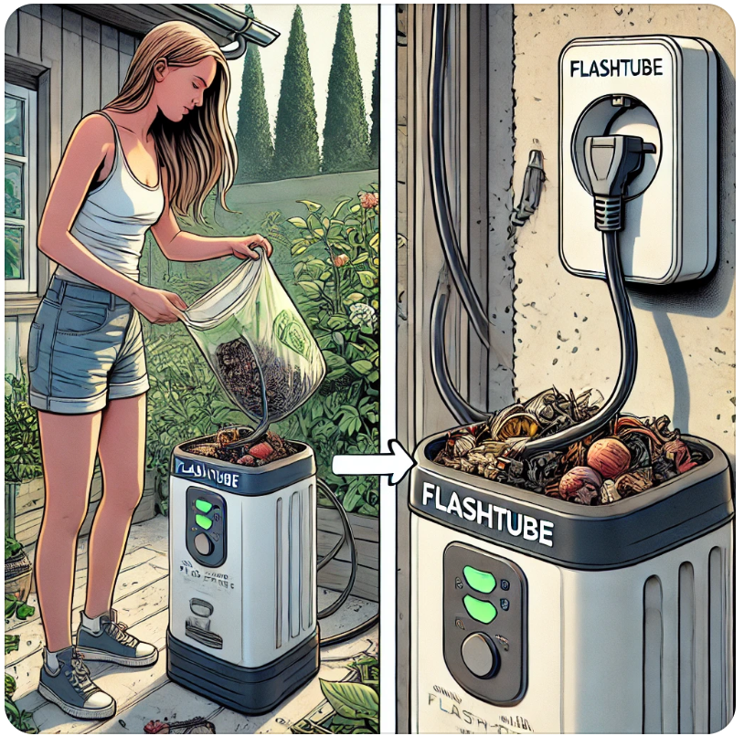
Nuova Plug&Play Technology - 2024
350 WATT FLASHTUBE PLUG&PLAY
FlashTube plug&play
è un elettrodomestico che valorizza i rifiuti organici producendo energia elettrica e fertilizzante.
Prezzo: 600 €
Produttività: 300-600 kWh/anno
Bolletta: -200 €/anno
Fertilizzante: 500 litri/anno
Notes:
For this reason a new plug&play technology named FlashTube

Slide 15

FlashTube è economia circolare - 2024
FERTIHARVEST SERVICE (FHS)
Utilizzando la nostra app, ti offriamo un servizio di raccolta periodica dei fertilizzanti dedicato direttamente a casa tua.
Valorizziamo la tua eco-azione fino a 200 euro all'anno tramite buoni acquisto

Slide 16
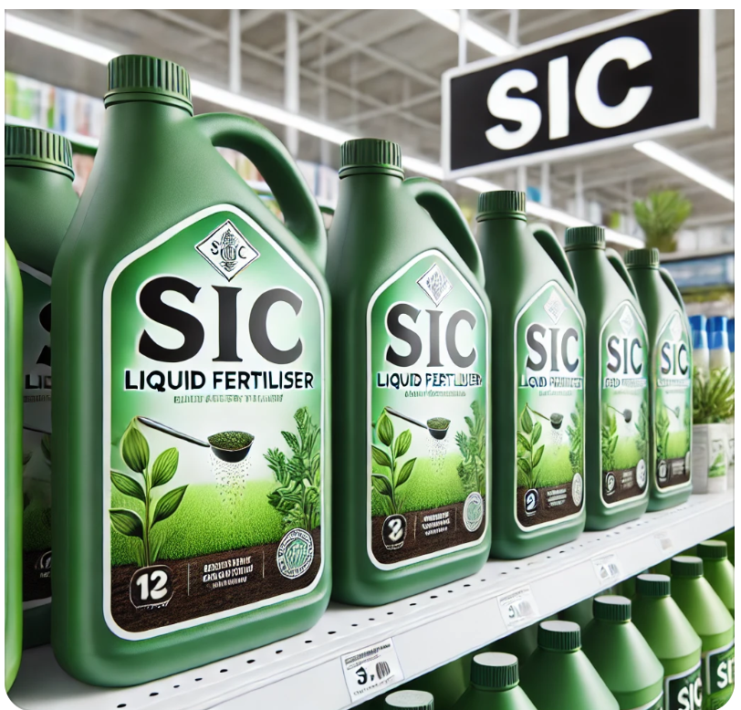
Bio-based Fertilizer market - 2030
Mercato GDO
Prezzo medio
10 euro/litro
Volume Italiano Stimato
200 milioni litri/anno

Slide 17

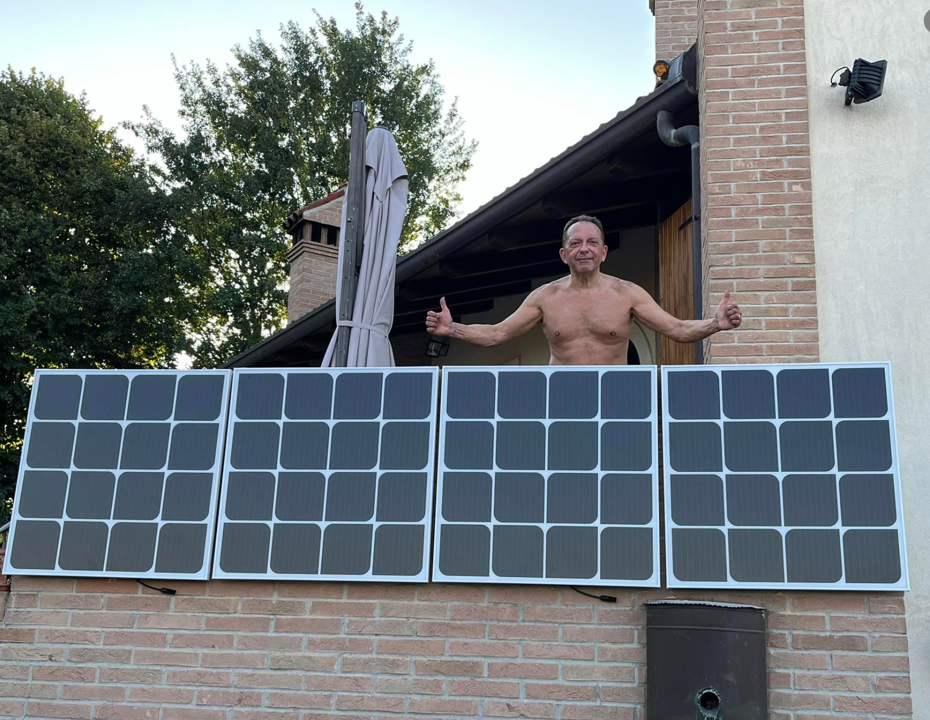

SIC Plug&Play Kit - 2029
Here comes the sun
Power your home
Feed the Earth
Boost local economy
SAVE THE PLANET

Slide 18
Development 2025 - 2029
TRL 4
TRL 6
TRL 9
2.850.000 euro
Product
Market
150.000 euro
2028
2029
Pre-industrial
prototype
INVESTIMENTI
TOTALI
3.000.000 euro
2026
Technology validated in the laboratory
TODAY

Slide 19
La tua energia è la mia energia, è Comunità Solare
Grazie

